Slide 1
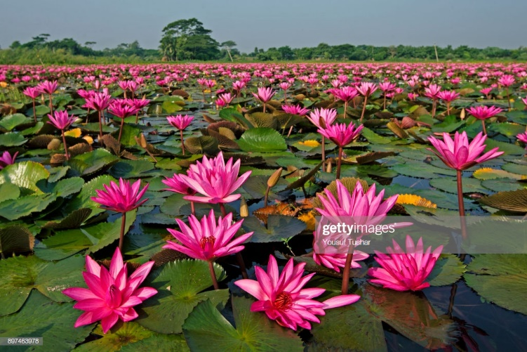
স্বাগতম

Slide 2
শিক্ষক পরিচিতি
মো: আমিনুর রহমান
সহকারী – শিক্ষক
২৬নং পঙ্কবিলা সরকারি প্রাথমিক বিদ্যালয়
নড়াইল সদর,নড়াইল।

Slide 3
পাঠ পরিচিতি
শ্রেণি : পঞ্চম
বিষয় : প্রাথমিক বিজ্ঞান
পাঠ শিরোনাম : সুস্থ জীবনের জন্য খাদ্য
পাঠ : জাঙ্ক ফুড

Slide 4
শিখনফল
৮.৪.১ জাঙ্ক ফুড দেহের জন্য ক্ষতিকর তা বলতে পারবে।

Slide 5
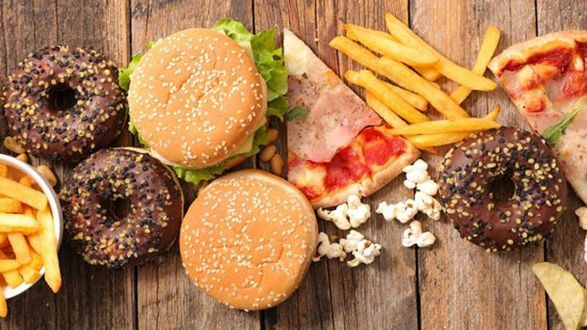
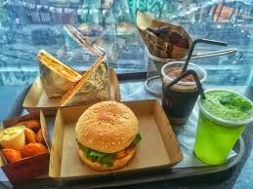
এসো আমরা কিছু ছবি দেখি
জাঙ্ক ফুড

Slide 6
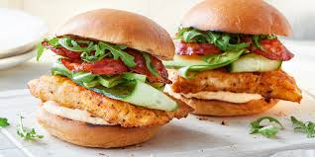
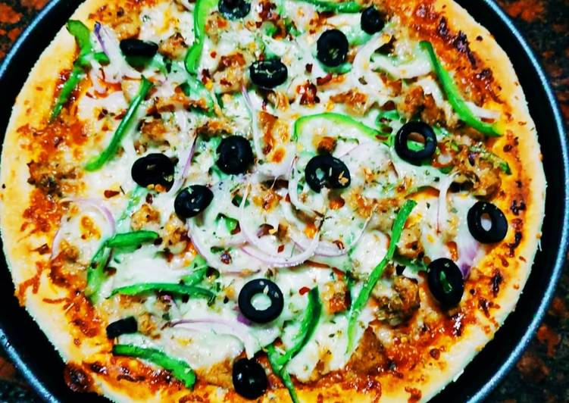
জাঙ্ক ফুড
বার্গার
পিজা

Slide 7
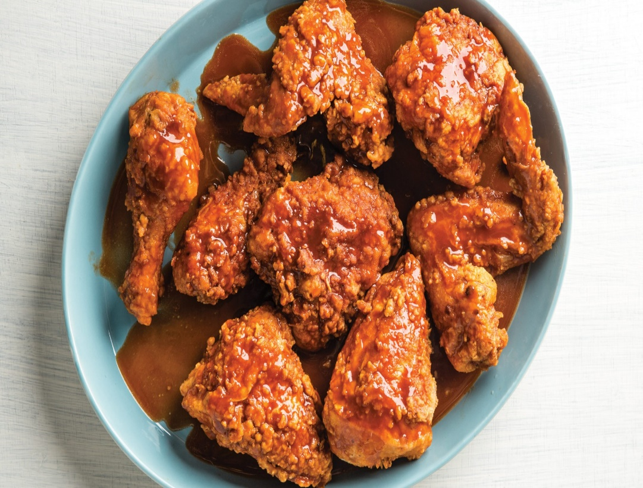
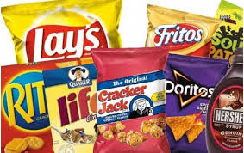
জাঙ্ক ফুড
ফ্রাইড চিকেন
পটেটো চিপস

Slide 8
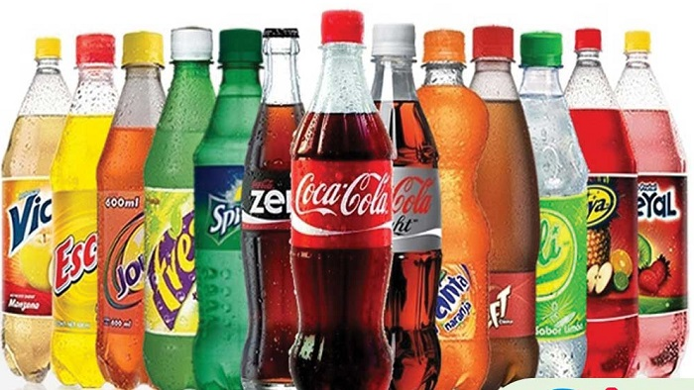
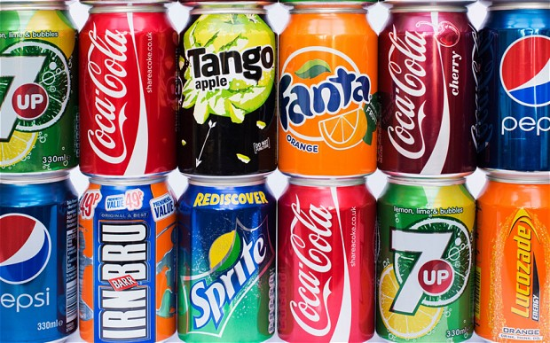
জাঙ্ক ফুড
কোমল পানীয়

Slide 9
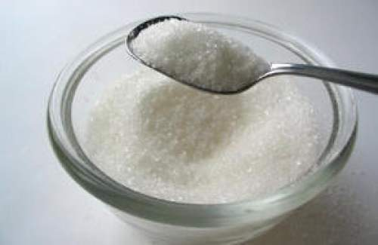
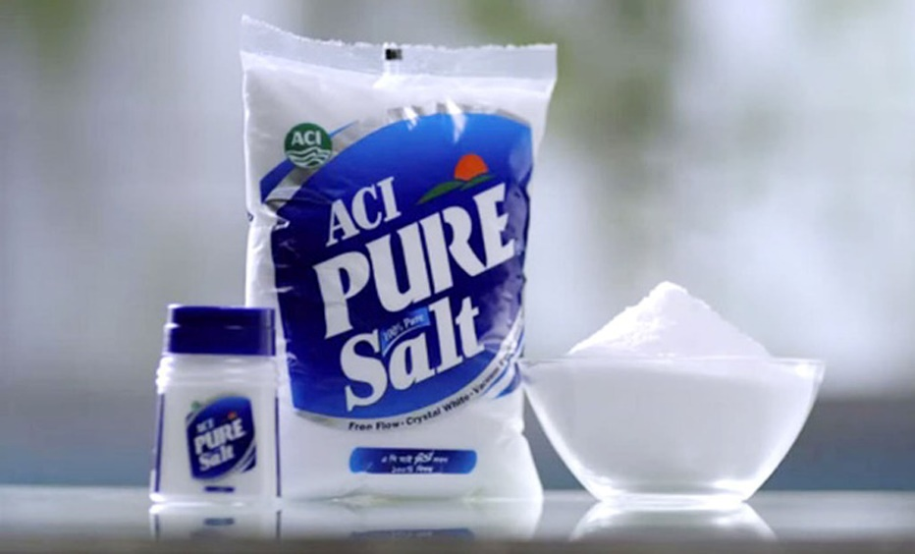
জাঙ্ক ফুডে অত্যাধিক পরিমাণে থাকে
চিনি
লবন

Slide 10
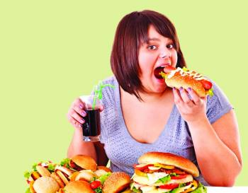
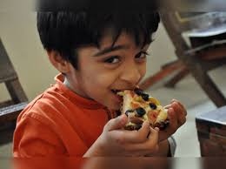
জাঙ্ক ফুড খাবারের কুফল

Slide 11
দলীয় কাজ
লাল দল
১।জাঙ্ক ফুডের তালিকা তৈরি কর ।
সবুজ দল
১। জাঙ্ক ফুডের ক্ষতিকর দিকগুলো লেখ ।

Slide 12
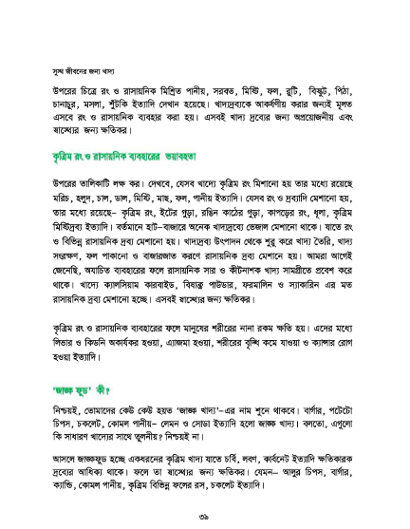
নিচু স্বরে পাঠ

Slide 13
মূল্যায়ন
১। তোমরা ৫ টি জাঙ্ক ফুডের নাম লেখ ।
২। জাঙ্ক ফুডে অত্যাধিক কী থাকে ?
৩। জাঙ্ক ফুড খেলে আমাদের কী সমস্যা হতে পারে ?

Slide 14
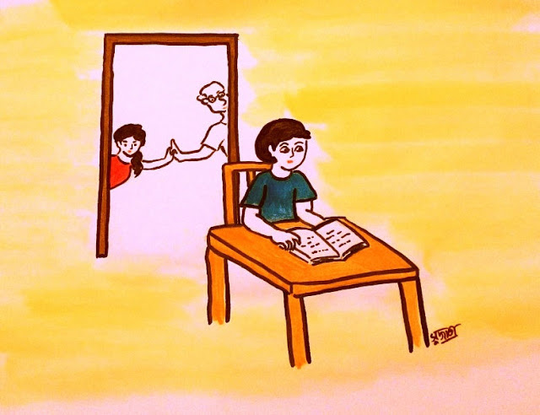
পরিকল্পিত কাজ
তোমাদের বড়িতে কী কী জাঙ্ক ফুড খাওয়া হয় তার একটি তালিকা তৈরি করে আনবে ?

Slide 15
ধন্যবাদ

